Slide 1

徐工座椅总成设计方案
BEIJING GOLDRARE AUTOMOBILE PARTS CO.,LTD

Slide 2
一、功能介绍
扶手总成
三点式安全带
靠背调节
气袋腰托
前后调节
阻尼调节
高度调节

Slide 3
二、方案介绍
面套新开
安全带按照客户指定型号重新匹配
底座模块化新开
其余为描述零部件借用解放J6G项目
滑轨新开
装车支架客户提供

Slide 4
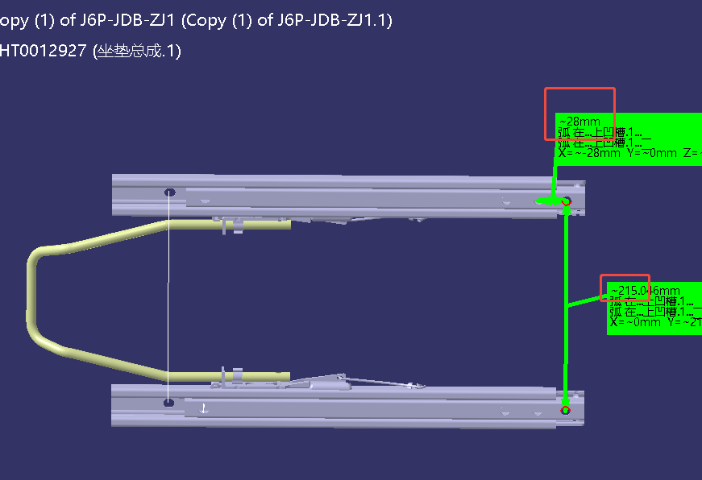
三、新开件介绍
滑轨：在陕汽X5000S（SHT0014052）滑轨基础上
1：开裆距由216更改为215（样件可手工调整）
2：下轨增加一个安装孔，与车身装配。见下图

Slide 5
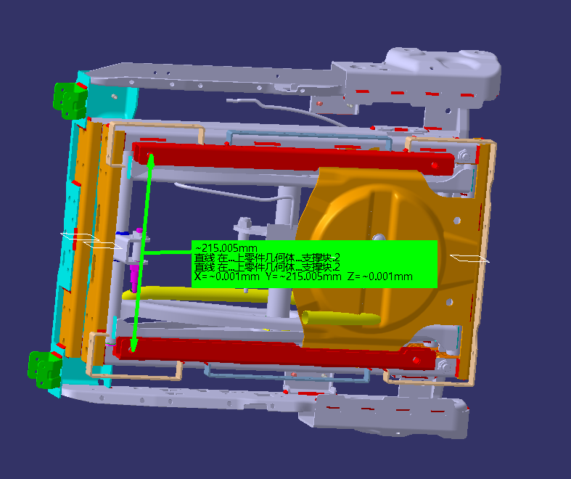
三、新开件介绍
底座模块化：在解放底座模块化（SHT0016420）3.1C平台基础上
1：减震器下框焊接总成上滑轨连接梁（SQXM3000-6805831）的开裆距（Y方向）由218改为215。X和Z方向不变。
2：自适应阻尼更改为可变阻尼（H6）。

Slide 6


Thanks
光华荣昌集团

